Slide 1
BÀI 2:
VAI TRÒ CỦA THIẾT BỊ THÔNG MINH VÀ TIN HỌC ĐỐI VỚI XÃ HỘI
GV. Hoàng Thị Thanh Tâm

Slide 2

Chúng ta từng được nghe rất nhiều thứ gắn với từ “Smart” như “smart TV”, “Smart phone”, “Smart watch”, ... Đó là tên gọi của các thiết bị thông minh.
? Máy tính xách tay có phải là thiết bị thông minh không?
Chúng ta sẽ cùng tìm hiểu thiết bị thông minh và vai trò của chúng trong cuộc cách mạng công nghiệp lần thứ tư.

Slide 3

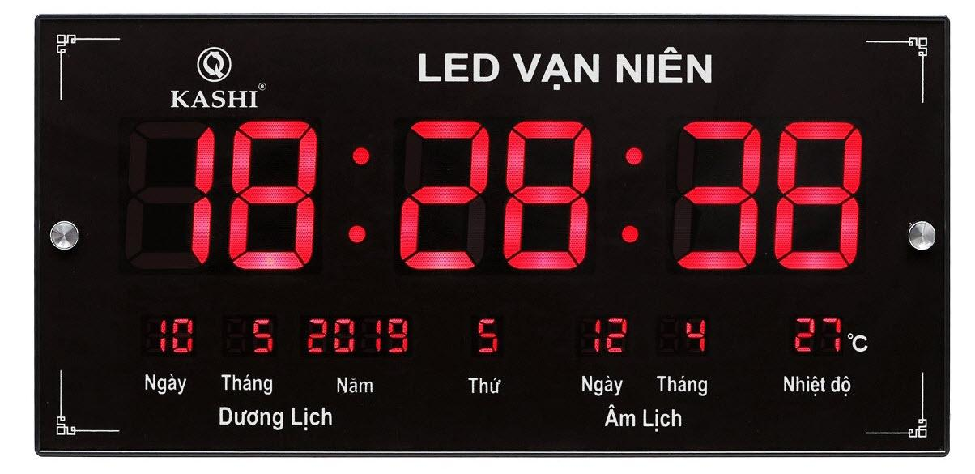
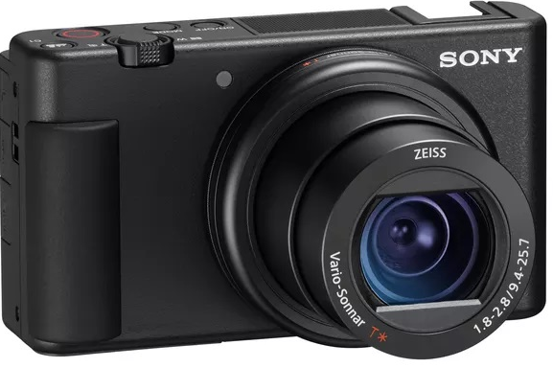
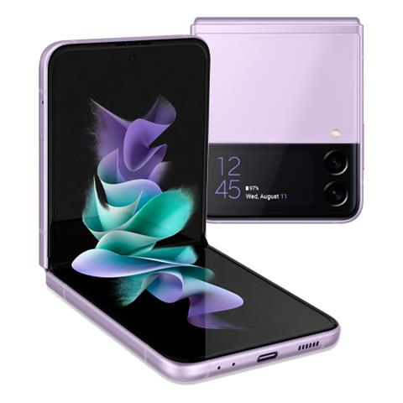
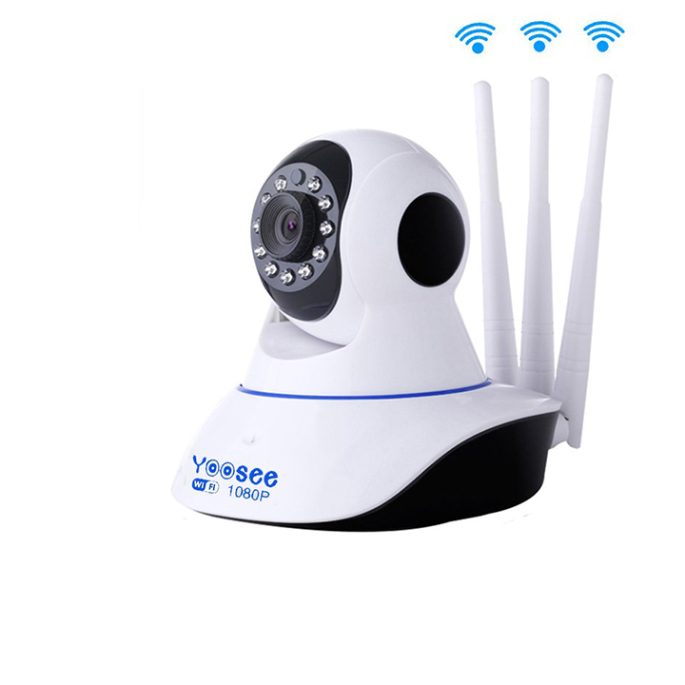

1. THIẾT BỊ THÔNG MINH
Thiết bị nào ở hình bên là thiết bị thông minh? Vì sao?
Notes:
NOTE: To change images on this slide, select a picture and delete it. Then click the Insert Picture icon in the placeholder to insert your own image.

Slide 4
+ Camera kết nối internet để truyền dữ liệu một cách tự động và có khả năng chọn lọc chỉ ghi hình khi phát hiện chuyển động
=> là một thiết bị thông minh

Slide 5
Vì sao
Đồng hồ lịch vạn niên, máy ảnh số không phải là thiết bị thông minh?
Vì
Đồng hồ lịch vạn niên không có khả năng kết nối, máy ảnh số không hoạt động tự chủ => không phải là thiết bị thông minh

Slide 6
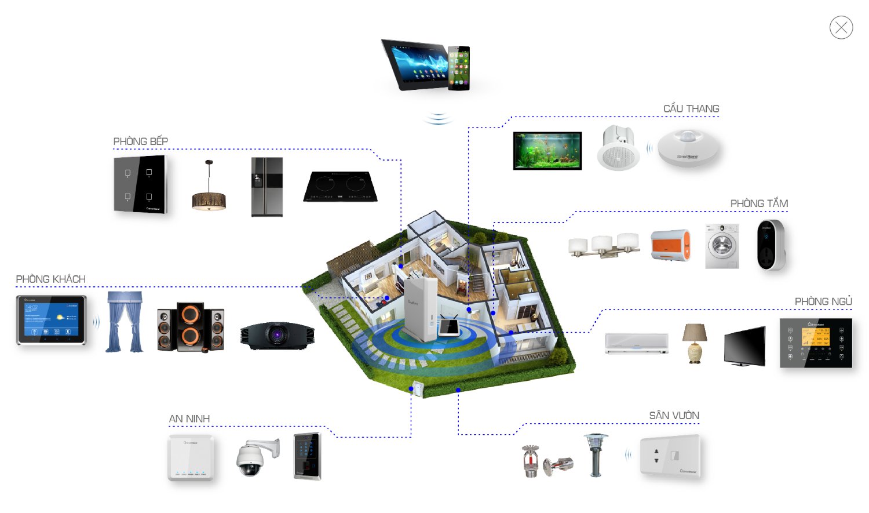
1. THIẾT BỊ THÔNG MINH
a) Thiết bị thông minh là một hệ thống xử lí thông tin
- Thiết bị thông minh là các thiết bị điện tử có thể hoạt động một cách tự chủ trong một mức độ nhất định nhờ các phần mềm điều khiển được cài đặt sẵn.
Notes:
NOTE: To change images on this slide, select a picture and delete it. Then click the Insert Picture icon in the placeholder to insert your own image.

Slide 7
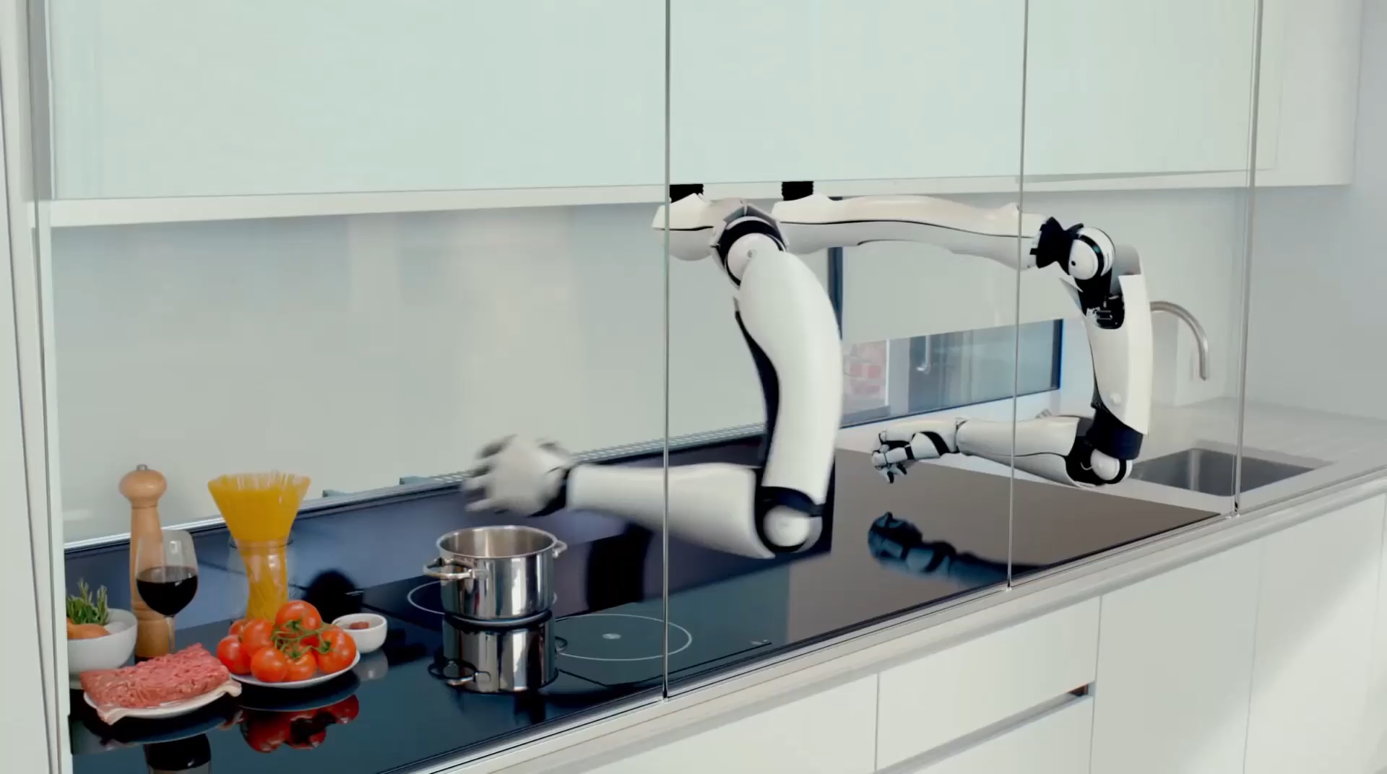
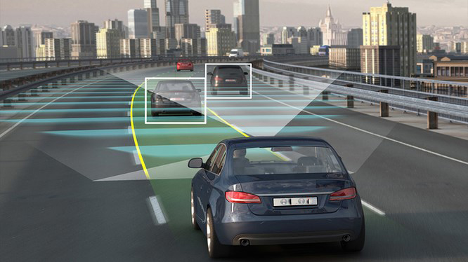
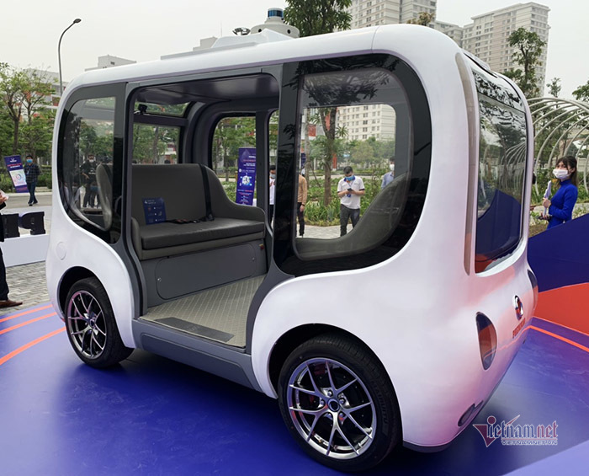
Ví dụ
- Một số thiết bị thông minh hiện nay còn được tích hợp thêm khả năng “bắt chước” một vài hành vi hay cách tư duy của con người ở các mức độ khác nhau.

Slide 8
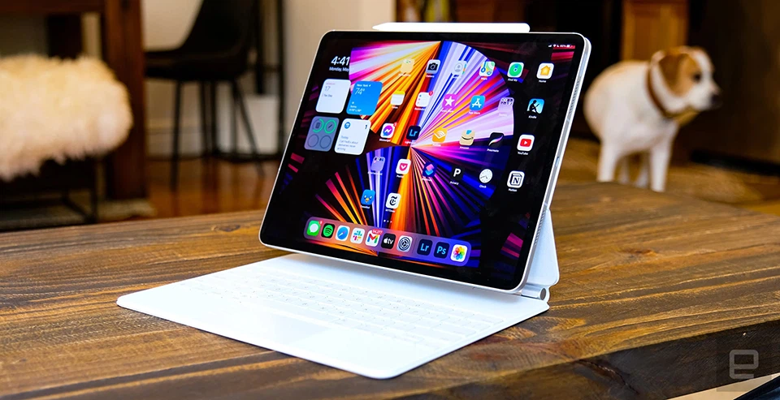
Em hãy kể tên các thiết bị thông minh thường gặp?
Điện thoại thông minh
Máy tính bảng

Slide 9
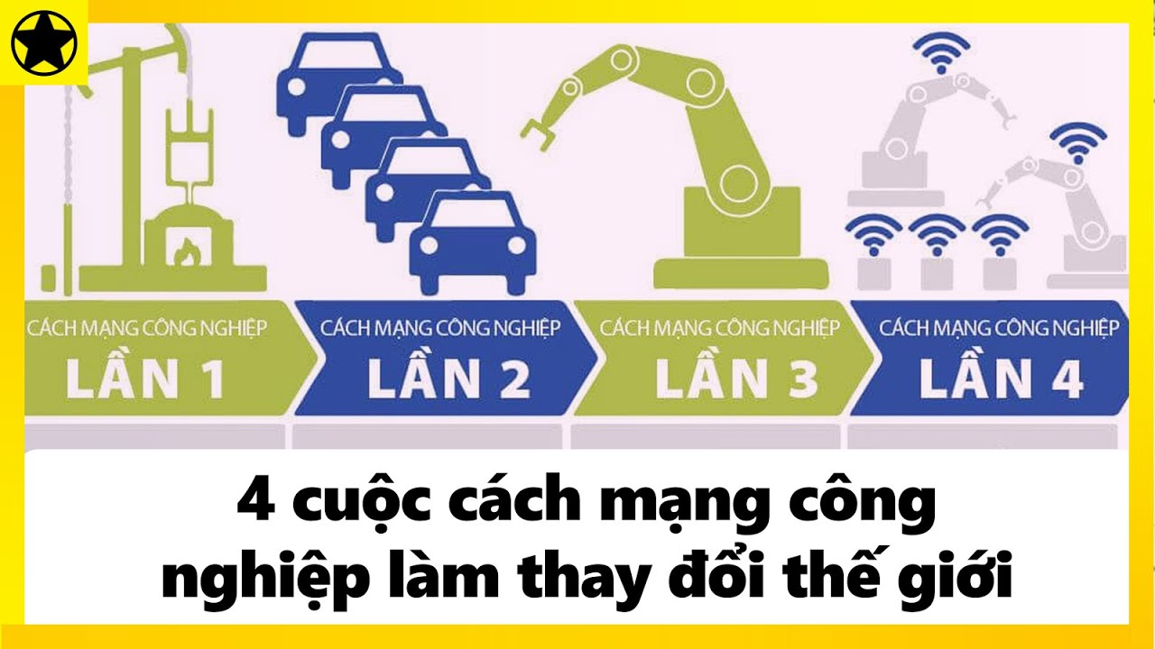
b) Vai trò của thiết bị thông minh đối với xã hội trong cuộc cách mạng công nghiệp lần thứ tư

Slide 10
HOẠT ĐỘNG NHÓM
Chia lớp thành 4 nhóm. Quan sát Hình 2.2 SGK và thực hiện các yêu cầu sau
Nhóm 1. Tìm hiểu cuộc cách mạng công nghiệp lần thứ nhất
Nhóm 3. Tìm hiểu cuộc cách mạng công nghiệp lần thứ ba
Nhóm 2. Tìm hiểu cuộc cách mạng công nghiệp lần thứ hai
Nhóm 4. Tìm hiểu cuộc cách mạng công nghiệp lần thứ tư

Slide 11
Cuộc CMCN | Thời gian | Nội dung
CMCN Lần thứ nhất | Cuối thế kỉ XVIII đầu thế kỉ XIX | Chuyển từ lao động thủ công sang cơ giới với dấu ấn là động cơ hơi nước
CMCN Lần thứ hai | Cuối thế kỉ XIX đầu thế kỉ XX | Công nghiệp phát triển, điện năng được dung phổ biến; sản xuất dây chuyền tập trung
CMCN Lần thứ ba | Cuối thế kỉ XX đầu thế kỉ XXI | Máy tính hỗ trợ con người trong hoạt động trí tuệ. Tin học làm thay đổi cuộc sống
CMCN Lần thứ tư | Đầu thế kỉ XXI | Hệ thống IoT và các hệ thống kết hợp thực - ảo trở nên phổ biến

Slide 12
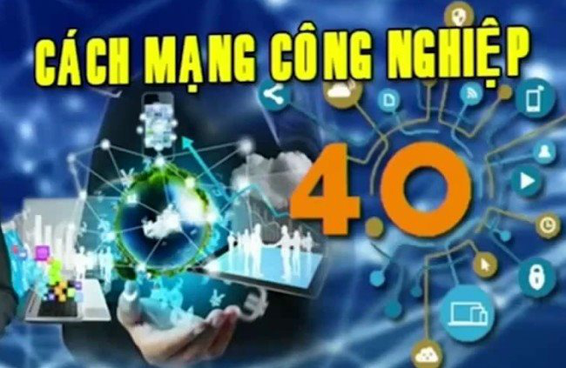
Theo em cuộc cách mạng công nghiệp 4.0 có tác động như nào đến mọi mặt của đời sống xã hội?

Slide 13
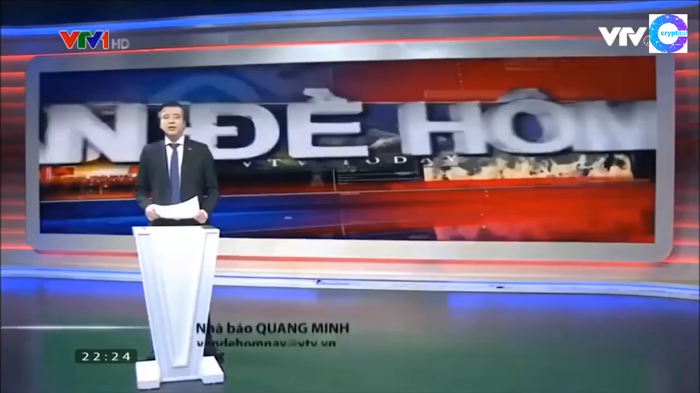

Slide 14
- Cuộc cách mạng công nghiệp lần thứ tư (gọi tắt là cách mạng công nghiệp 4.0) là cuộc cách mạng công nghiệp dựa trên nền tảng công nghệ số và tích hợp với các công nghệ thông minh để tạo ra quy trình và phương thức sản xuất mới.
- Cuộc cách mạng công nghiệp 4.0 đã thúc đẩy mạnh mẽ nền kinh tế tri thức.

Slide 15
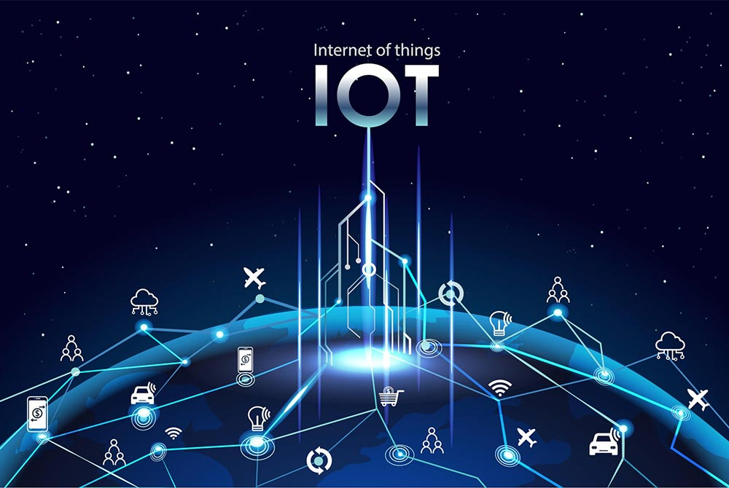
IoT là việc kết nối các thiết bị thông minh với nhau nhằm thu thập và xử lí thông tin một cách tự động, tức thời trên diện rộng như trong các ứng dụng giám sát giao thông, cảnh báo thiên tai, lái xe tự động, điều khiển quá trình sản xuất trong nhà máy và nhiều ứng dụng khác.
IoT là một yếu tố cơ bản trong cách mạng công nghiệp 4.0, trong đó thiết bị thông minh là thành phần chủ chốt.

Slide 16

Kết luận
Thiết bị thông minh là thiết bị điện tử có thể hoạt động tự chủ không cần sự can thiệp của con người, tự thích ứng với hoàn cảnh và có khả năng kết nối với các thiết bị khác để trao đổi dữ liệu
Thiết bị thông minh đóng vai trò chủ chốt trong các hệ thống IoT – một nội dung cơ bản của cuộc cách mạng công nghiệp 4.0

Slide 17
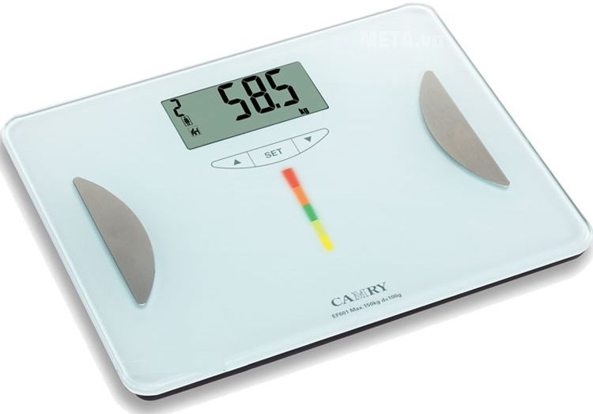
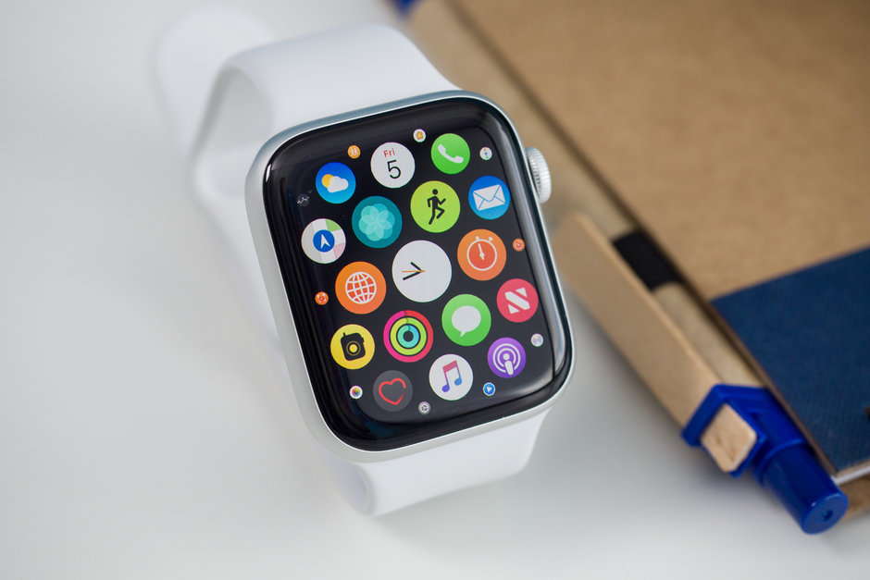
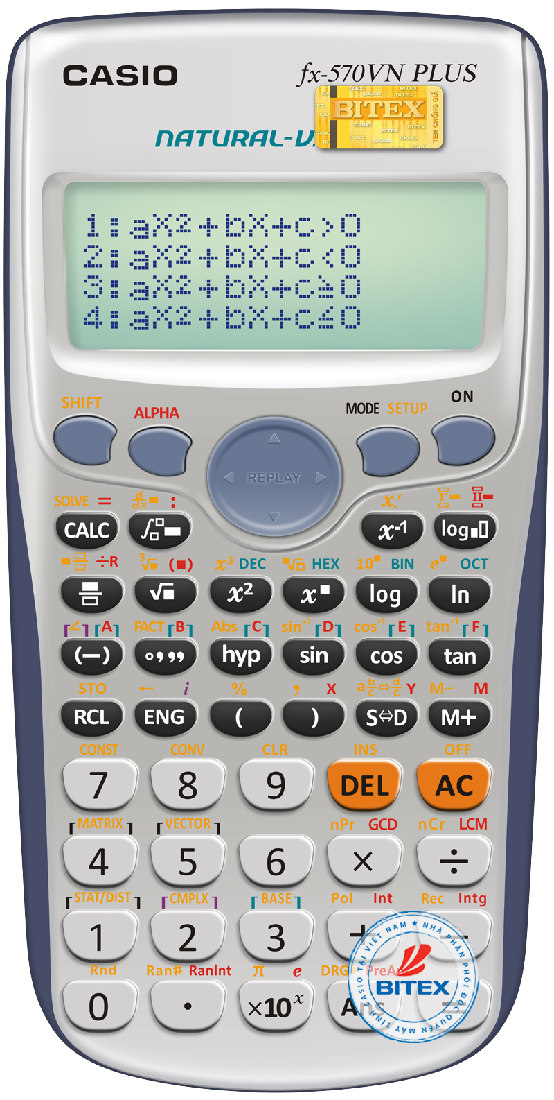
?1. Thiết bị nào trong hình dưới là thiết bị thông minh? Tại sao?
?2. Ngoài những thiết bị trong Câu 1, nhà em có những thiết bị thông minh nào?
b) Đồng hồ kết nối với điện thoại qua bluetooth
a) Cân điện tử
c) Máy tính cầm tay

Slide 18

2. CÁC THÀNH TỰU CỦA TIN HỌC
Cuộc sống sẽ thay đổi như thế nào nếu không có máy tính và các thiết bị thông minh?

Slide 19

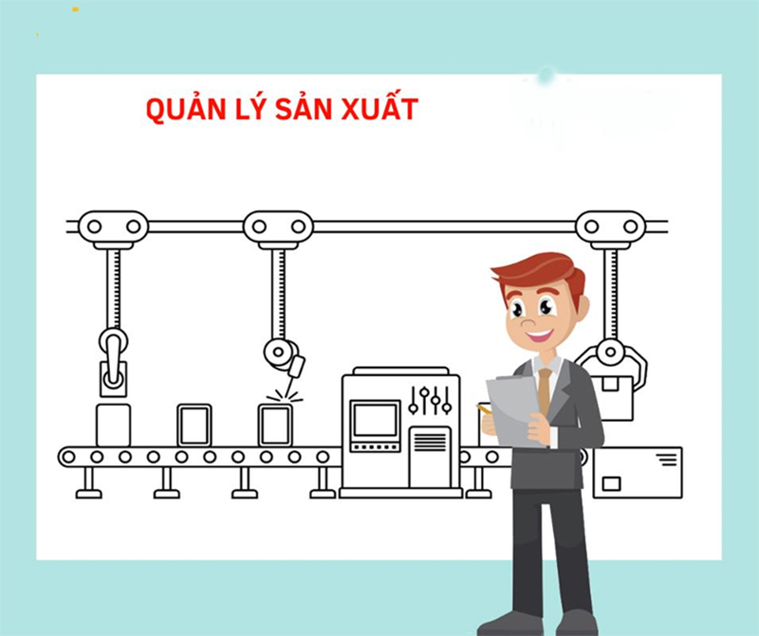
a) Đóng góp của tin học với xã hội
- Quản lí. Dùng máy tính quản lí các quy trình nghiệp vụ giúp xử lí công việc nhanh chóng, chính xác, hiệu quả và tiện lợi, tiết kiệm chi phí.

Slide 20
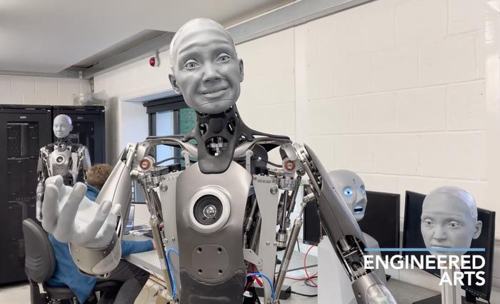
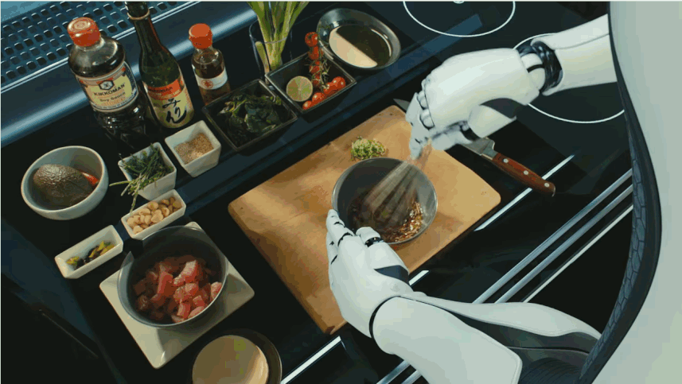
- Tự động hóa. Nhờ máy tính, tự động hóa đã thay đổi căn bản. Các thiết bị thông minh hoạt động theo chương trình có thể thực hiện tốt nhiều công việc thay cho con người.
Robot đầu bếp Robotic Kitchen

Slide 21
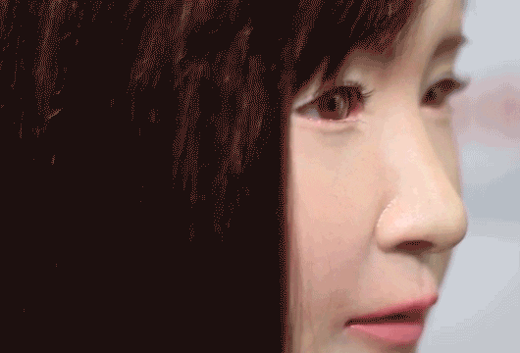
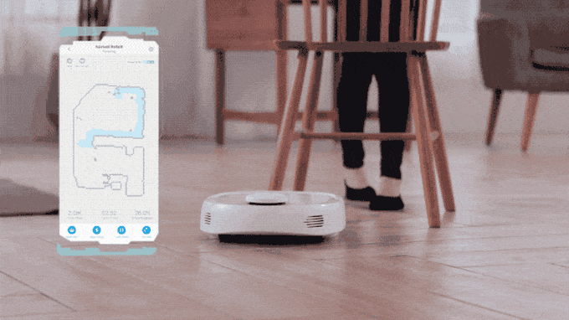
Robot giao tiếp ChihiraAico

Slide 22
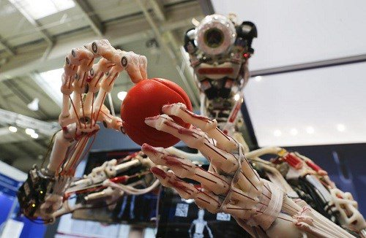
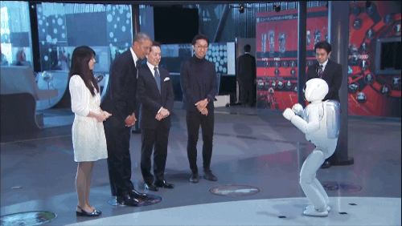
Robot có khớp xương và cơ bắp như người
Robot giúp việc Asimo

Slide 23
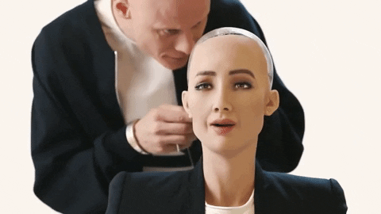
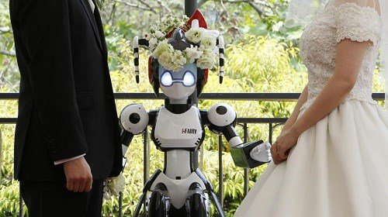
Robot Sophia
Robot chủ hôn “I-Fairy”, từ Nhật Bản

Slide 24

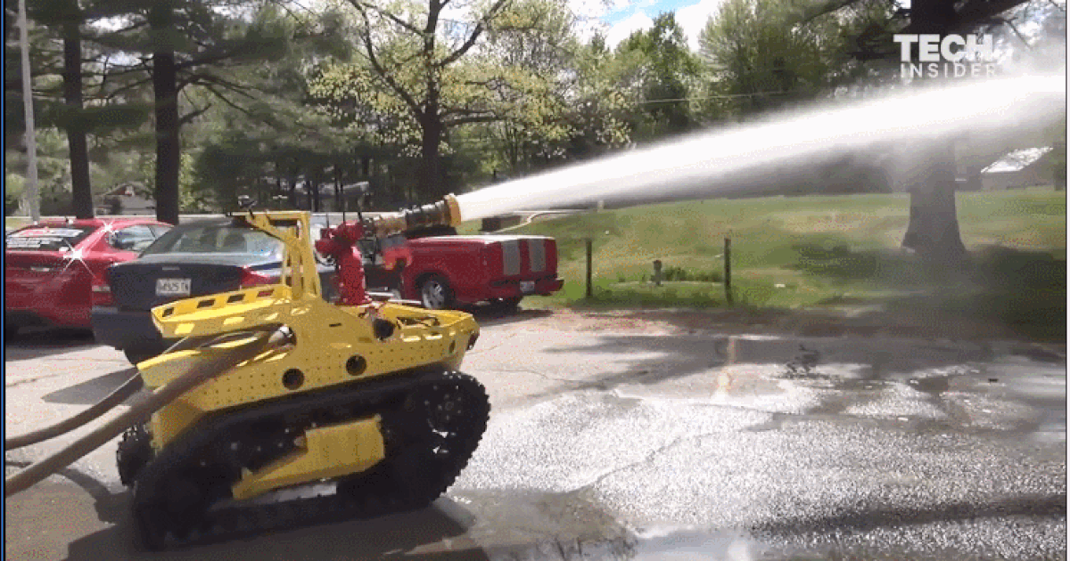
Robot thám hiểm lặn biển
Robot cứu hỏa

Slide 25
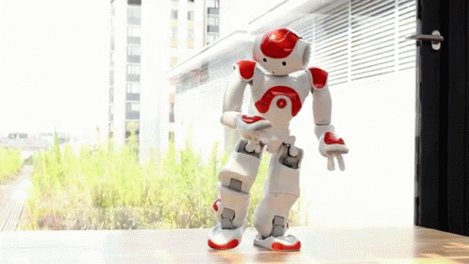
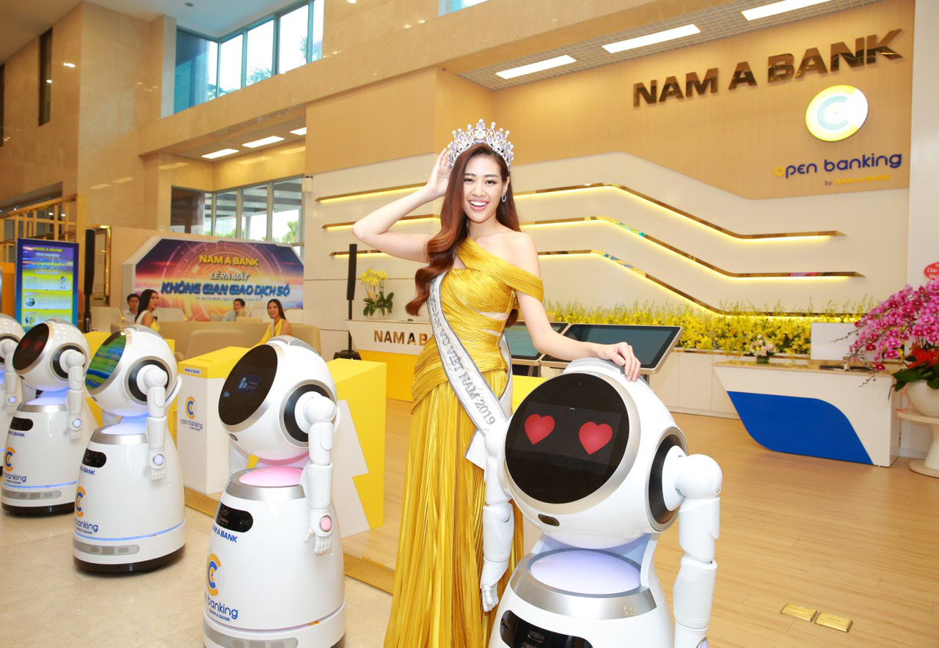
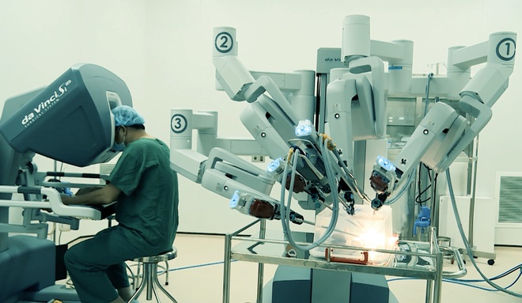
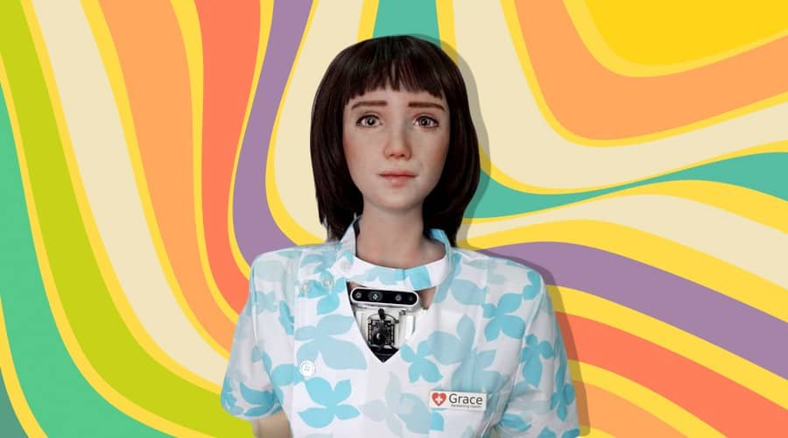
Robot OPBA
Grace, em của Sophia ra đời tháng 6 năm 2021 ở Hồng Kông
Notes:
NOTE: To change images on this slide, select a picture and delete it. Then click the Insert Picture icon in the placeholder to insert your own image.

Slide 26
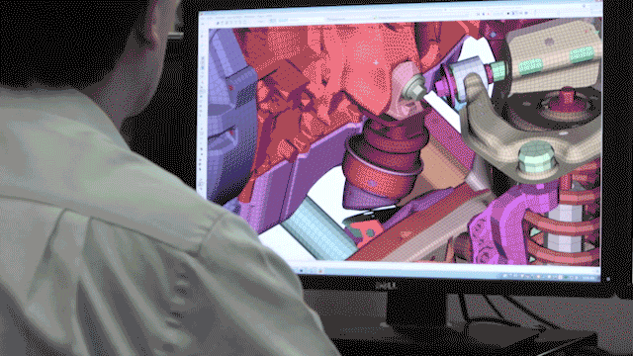
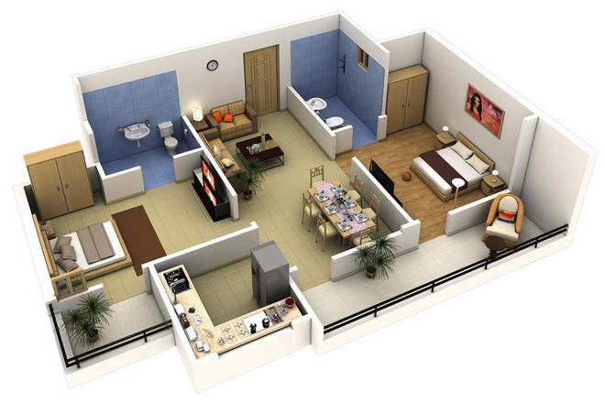
- Giải quyết các bài toán khoa học kĩ thuật.

Slide 27
- Máy tính hỗ trợ cho công việc tính toán, mô phỏng, kiểm nghiệm trong nghiên cứu, thiết kế các công trình, dự báo thời tiết, giải mã gen, ứng dụng bản đồ số,...
- Máy tính hỗ trợ cho công việc tính toán, mô phỏng, kiểm nghiệm trong nghiên cứu, thiết kế các công trình, dự báo thời tiết, giải mã gen, ứng dụng bản đồ số,...

Slide 28
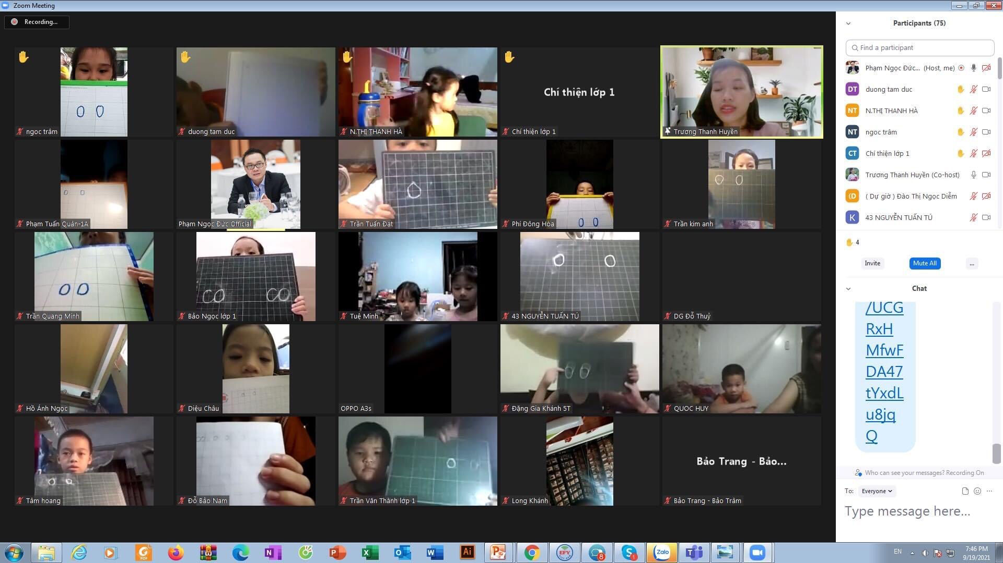
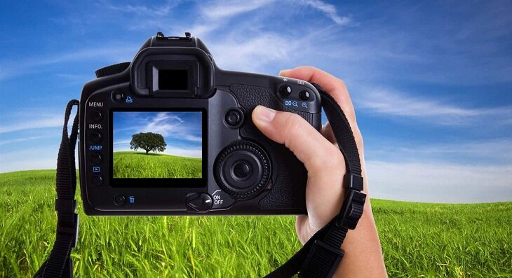
- Thay đổi cách thức làm việc của nhiều ngành nghề.

Slide 29
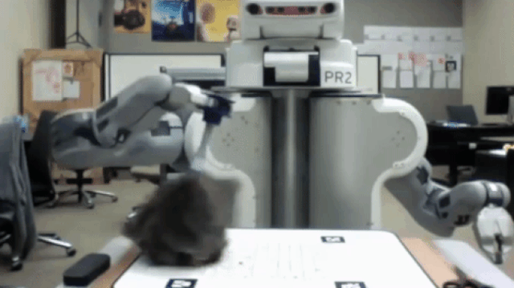


Slide 30
Nhiều ứng dụng được thực hiện trực tuyến như dạy học, mua hàng.
Ứng dụng tin học văn phòng đã góp phần tăng chất lượng và hiệu quả hoạt động hành chính.
Nhiều ngành nghề thay đổi hoàn toàn công nghệ in theo kiểu sắp chữ được thay thế bằng chế bản trên máy tính,...

Slide 31
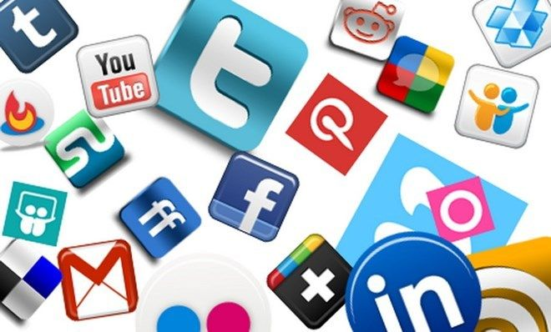
- Giao tiếp cộng đồng.
Tin học giúp trao đổi thông tin nhanh chóng, hiệu quả qua các ứng dụng thư điện tử, các diễn đàn trên các trang web và các mạng xã hội như FB, Zalo,...MXH trở thành môi trường giao tiếp thuận lợi, mọi hoạt động đều dễ dàng, trực quan, tương tác nhanh.

Slide 32
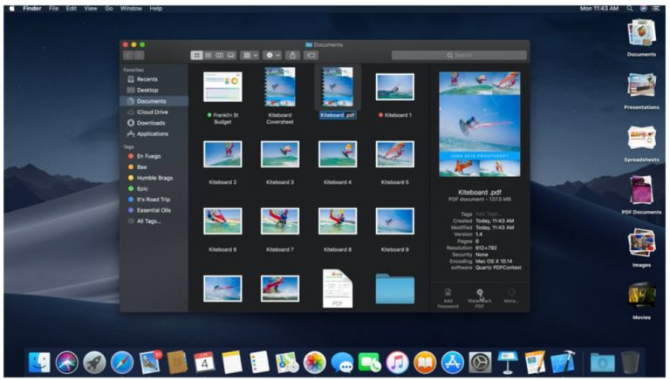
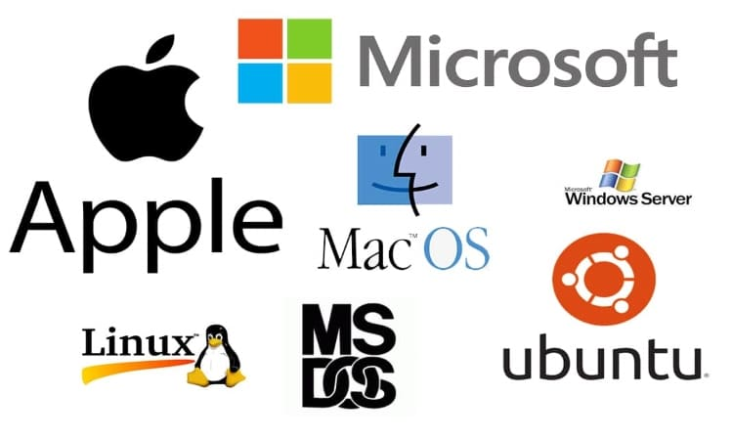
b) Một số thành tựu phát triển của Tin học
- Hệ điều hành. Hệ điều hành giúp quản lí thông tin, quản lí phần cứng, quản lí các tiến trình xử lí của máy tính và cung cấp giao diện làm việc với người dùng.

Slide 33
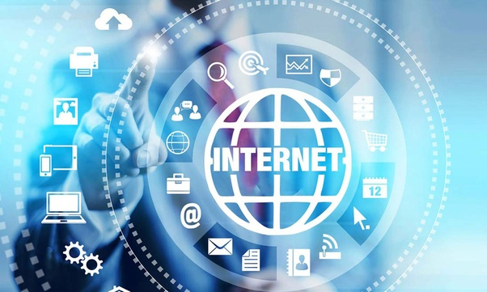
Mạng và Intemet:
+ Mạng máy tính cho phép kết nối các máy tính và thiết bị thông minh để trao đổi dữ liệu với nhau nhằm thực hiện các ứng dụng liên quan đến nhiều người hay nhiều thiết bị trong một phạm vi rộng.
+ Intemet cho phép kết nối toàn cầu nhờ thiết lập được các quy tắc trao đổi dữ liệu (được biết đến với tên gọi là giao thức TCP/IP) vào năm 1983.

Slide 34
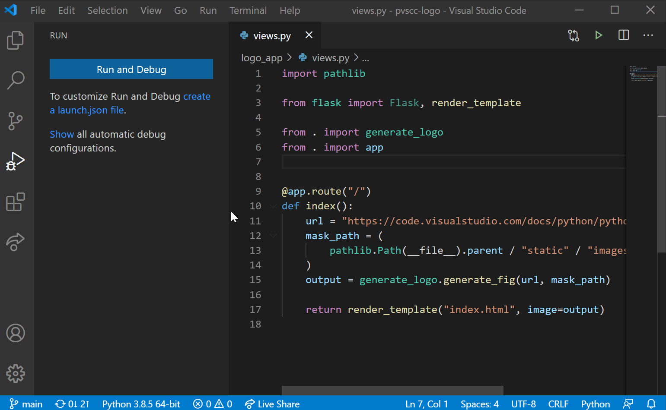
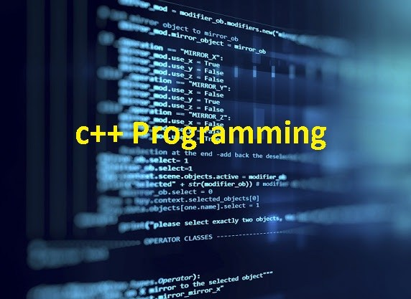

Các ngôn ngữ lập trình bậc cao.
+ FORTRAN là ngôn ngữ lập trình bậc cao đầu tiên được công bố chính thức vào năm 1957.
+ Nhiều ngôn ngữ lập trình khác như Cobol, C, Pascal, Python,...

Slide 35




- Các hệ quản trị cơ sở dữ liệu: cung cấp các công cụ để tổ chức, cập nhật, truy cập dữ liệu không phụ thuộc vào các bài toán cụ thể.

Slide 36
+ Hệ quản trị cơ sở dữ liệu đầu tiên ra đời vào cuối những năm 60 của thế kỉ XX
+ Sau năm 1970 mới có các hệ quản trị cơ sở dữ liệu sử dụng dữ liệu dưới dạng bảng như ngày nay, ví dụ DB2, MS/SQL, Oracle, MySQL.
+ Các thành quả nghiên cứu khoa học của tin học như: trí tuệ nhân tạo, dữ liệu lớn,...

Slide 37
Kết luận
- Ngày nay, Tin học đã đem lại nhiều thay đổi trong mọi lĩnh vực của xã hội, từ quản lí điều hành, tự động hoá các quy trình sản xuất, giải quyết các bài toán cụ thể trong khoa học và kĩ thuật cho tới việc thay đổi cách thức làm việc của nhiều ngành nghề cũng như thói quen giao tiếp cộng đồng,…
- Sự phát triển mạnh mẽ của các hệ thống phần cứng, các thiết bị số cùng các phần mềm hệ thống, phần mềm công cụ, phần mềm ứng dụng, các hệ quản trị cơ sở dữ liệu,... và sự phát triển mang tính bùng nổ của mạng máy tính và Internet là những yếu tố quyết định để máy tính trở thành một phần không thể thiếu trong xã hội hiện đại.

Slide 38
?1. Tin học đã giúp gì cho em trong học tập?
?2. Em hãy cho ví dụ về một số ứng dụng trực tuyến.

Slide 39

Bài 1. Thiết bị thông minh nào có thể nhận dạng được hình ảnh?
Hệ thống nhận gửi xe ở các trung tâm thương mại
Hệ thống thu phí tự động không dừng trên cao tốc
Máy bán hàng tự động nhận tiền giấy
…

Slide 40
Bài 2. Các phần mềm tin học văn phòng đã trở thành các phần mềm được dùng nhiều nhất. Em hãy nêu tác dụng của các phần mềm tin học văn phòng.
Phần mềm soạn thảo văn bản: dùng để lưu trữ tài liệu, văn bản.
Phần mềm bảng tính: dùng để lưu trữ số liệu tiện lợi, tính toán tự động.
Phần mềm trình chiếu: dùng để trình bày ý tưởng, báo cáo sinh động

Slide 41

1. Các hệ thống giám sát giao thông nhờ các camera thông minh đang được triển khai ở các thành phố. Hãy truy cập Intemet, tìm hiểu về cách kết nối các thiết bị thông minh trong các hệ thống đó. Nêu lợi ích của hệ thống.
2. Xe tự hành được xem là một thành tựu điển hình của cuộc cách mạng công nghiệp 4.0. Với xe tự hành, người dân không cần sở hữu xe cá nhân, muốn đi lại chỉ cần đặt xe qua Internet. Hãy tìm hiểu lợi ích của xe tự hành giúp hạn chế ô nhiễm, ùn tắc giao thông và giảm chi phí.

